Slide 1
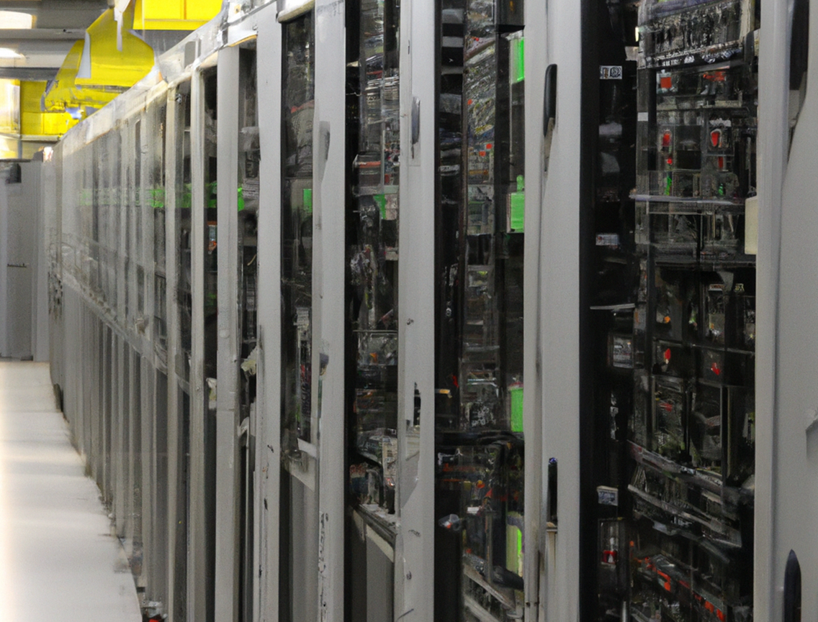
Bijdrage NCDD
Onderzoek systeemkansen energieflexibilisering datacenter- en cloudsector
Menno Driesse
16-05-2024

Slide 2
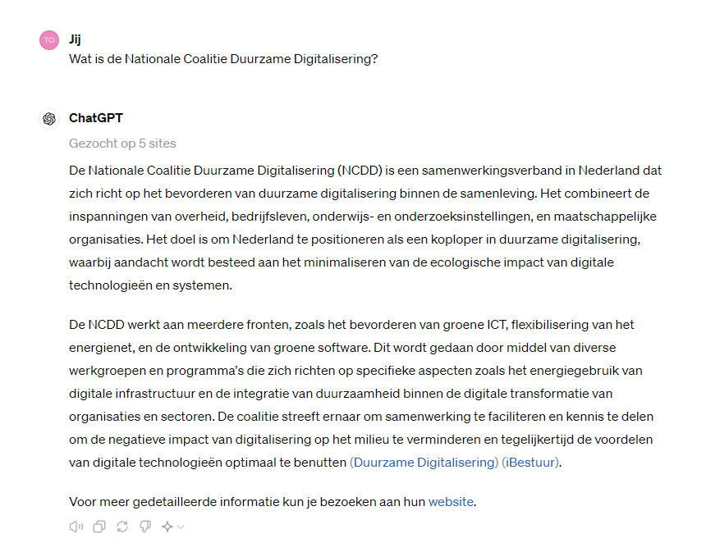

Slide 3
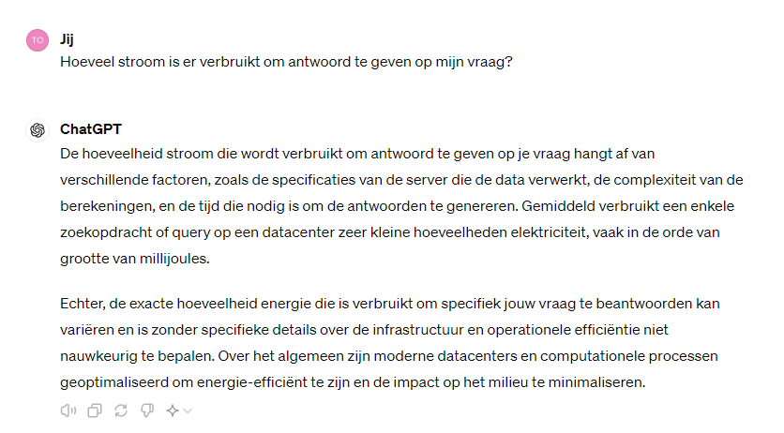

Slide 4
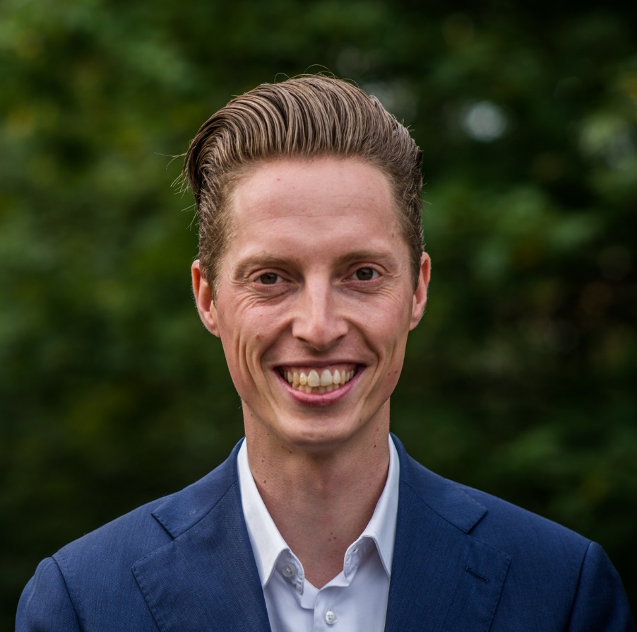
Voorstellen
Menno Driesse
Senior onderzoeker/adviseur
Dialogic innovatie & interactie - Utrecht
Focus: digitale connectiviteit en digitalisering

Slide 5


Onderzoek systeemkansen energieflexibilisering
Onderzoek van RVO en TSE, met NLDigital en NCDD
Samenwerking met ENTRANCE (Marten van der Laan) en Pb7 (Peter Vermeulen)
Hoe kunnen de cloudsector en de energiesector elkaar versterken door een mogelijk (nieuw) potentieel aan energieflexibiliteit van clouddiensten maximaal te benutten?
Deelvragen over typering van de sector, waardeketens, ontwikkelingen, uitdagingen en randvoorwaarden.
Deskresearch, interviews (n = 26) en interne discussies met begeleidingscommissie

Slide 6
Het datacenter-ecosysteem – functies in het datacenter
Datacenter
N+1
Koeling
N+1
N+1
UPS
Back-up
Niet-IT
IT
Netwerk
Reken-kracht
Opslag
Notes:
Uninterruptible Power Supply
Stroomverbruik 50/50

Slide 7
Het datacenter-ecosysteem – de rollen in de waardeketen
Rolverdeling
Colocatie
Hyperscale / single-tenant
Datacenter
N+1
Koeling
N+1
N+1
UPS
Back-up
Niet-IT
Eind-gebruikers
Klant
IT
Netwerk
Reken-kracht
Opslag

Slide 8

Het datacenter-ecosysteem – het internationale aspect
Rolverdeling
Colocatie
Hyperscale / single-tenant
Datacenter
N+1
Binnen Nederland
Koeling
Buiten Nederland
N+1
N+1
Netwerk van
datacenters
UPS
Back-up
Niet-IT
Eind-gebruikers
Klant
IT
Netwerk
Reken-kracht
Opslag

Slide 9



Het datacenter-ecosysteem – de energievoorziening
Alternatieve opwek
Opslag / bron
Nucleair
Zon
Batterijen
Energy hub
DC
Bedrijf
Getijde
Wind
Fuel cells
(groene waterstof)
Eigen opwek/opslag
Bedrijf
Bedrijf
Warmte-netten
Energie-leverancier
DSO
TSO
Datacenter
N+1
Koeling
N+1
N+1
UPS
Back-up
Niet-IT
IT
Netwerk
Reken-kracht
Opslag

Slide 10
Het datacenter-ecosysteem – het totaalplaatje
Alternatieve opwek
Opslag / bron
Nucleair
Zon
Batterijen
Energy hub
DC
Bedrijf
Getijde
Wind
Fuel cells
(groene waterstof)
Eigen opwek/opslag
Bedrijf
Bedrijf
Warmte-netten
Energie-leverancier
DSO
TSO
Rolverdeling
Colocatie
Hyperscale / single-tenant
Datacenter
N+1
Binnen Nederland
Koeling
Buiten Nederland
N+1
N+1
Netwerk van
datacenters
UPS
Back-up
Niet-IT
Eind-gebruikers
Klant
IT
Netwerk
Reken-kracht
Opslag

Slide 11
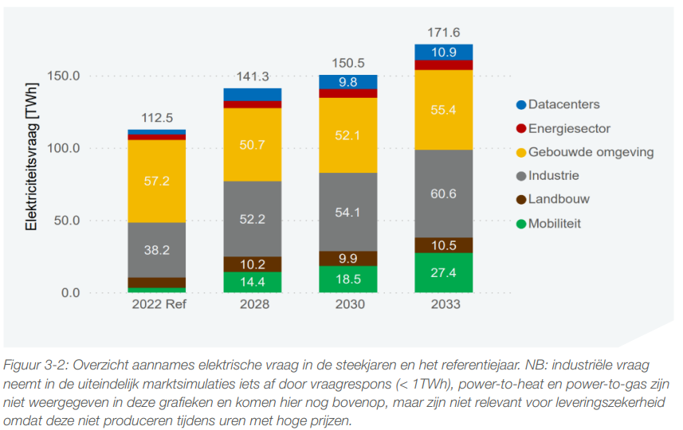
Omvang van de sector in Nederland (cijfers Pb7)
 | Single-tentant (Enterprise) | Multi-tenant (Colocatie) | Hyper-scale | Totaal
Aantal datacenters | 6.444 | 189 | 3 | 6.636
Aantal aanbieders | 5.327 | 100 | 2 | 5.429
Omvang datavloer (m²) | 281.427 | 386.188 | 121.000 | 667.614
Vermogen (MW) | 269 | 791 | 490 | 1.550
Werknemers (FTE) | 2.600 | 1.965 | 895 | 5.460
Notes:
Ter referentie: 4,7 GW opgesteld wind op zee

Slide 12
In het kort: welke flextypen kijken we naar?
Balancering: inzet van eigen vermogen om het stroomnet in balans te houden (en daar een vergoeding voor krijgen)
Congestiemanagement: meehelpen (of gedwongen worden) om tijdelijk of structureel meer of minder stroom te gebruiken of te leveren
Optimalisering: stroomverbruik verminderen om het totale verbruik te verminderen of om gebruik te maken van prijsverschillen (arbitrage)

Slide 13
Flexibiliseringsmogelijkheden binnen het ecosysteem
Balancering
Congestie-management
Optimalisatie
Time shifting
Location shifting

Slide 14
Relevante inzichten tot nu toe [1/3]
IT-workloads van een datacenters hebben (op dit moment) een heel erg vlak profiel. Kan dit beter?
Meeste variatie in stroomverbruik komt vanuit koeling (seizoensinvloeden)
Waar liggen de kansen op de korte termijn:
  UPS-capaciteit kan ingezet worden door DC’s om flex te leveren (FCR), wordt buiten NL al toegepast.
  Backup-generatoren worden in de praktijk ingezet door DC’s om flex te leveren (mFRR), maar bij dieselgeneratoren nadenken over milieu-impact.
  Batterij-capaciteit kan worden ingezet (o.a. FCR, aFRR), maar businesscase lijkt nog dun.

Slide 15
Relevante inzichten tot nu toe [2/3]
Potentie workload shifting hangt af van (1) type datacenter en (2) type workload.
  Time shifting: rekenopdrachten uitstellen naar moment waarop energieprijs goedkoper is of wanneer er geen netcongestie is. Kan alleen met niet-urgente workloads (trainen AI, complexe simulaties, video-rendering).
  Location shifting: rekenopdrachten verplaatsen naar plekken waar stroom goedkoper is of geen congestie is. Kan ook met urgente workload (betaaldiensten, databases, websites), maar vraagt om aanpassing in architectuur.
Belangrijke (openstaande) vragen: wat is de omvang van de schakelbare loads, waar ligt de prikkel om te schuiven, wie zit er aan de knoppen?

Slide 16
Relevante inzichten tot nu toe [3/3]
Energy hubs worden gezien als mogelijke oplossing omdat hierbij een sub-energiesysteem ontstaat waarbij partijen samen capaciteitsproblemen kunnen oplossen. Hoewel DC stroomverbruik vrij stabiel is, kan de bijdrage komen vanuit batterijcapaciteit, fuelcell of back-upgenerator.
Potentieel en waarde van restwarmte (ook wel: datathermie) breed onderschreven. Verschillende geluiden qua ontwikkeling in warmte door andere server- en koeltechnologie.

Slide 17
Vervolgstappen van project
Input van vandaag verwerken
Synthese van de inzichten
Rapportage afronden en opleveren voor de zomervakantie
Kennisdeling, validatie en activatie!

Slide 18
Vragen aan de zaal
Welke vormen van flexibilisering kent u uit uw eigen sector?
Welke kansen ziet u voor flexibilisering van uw eigen workloads?
Welke andere inzichten en adviezen wilt u meegeven aan ons onderzoek?

Slide 19


Menno Driesse (driesse@dialogic.nl)

